Slide 1


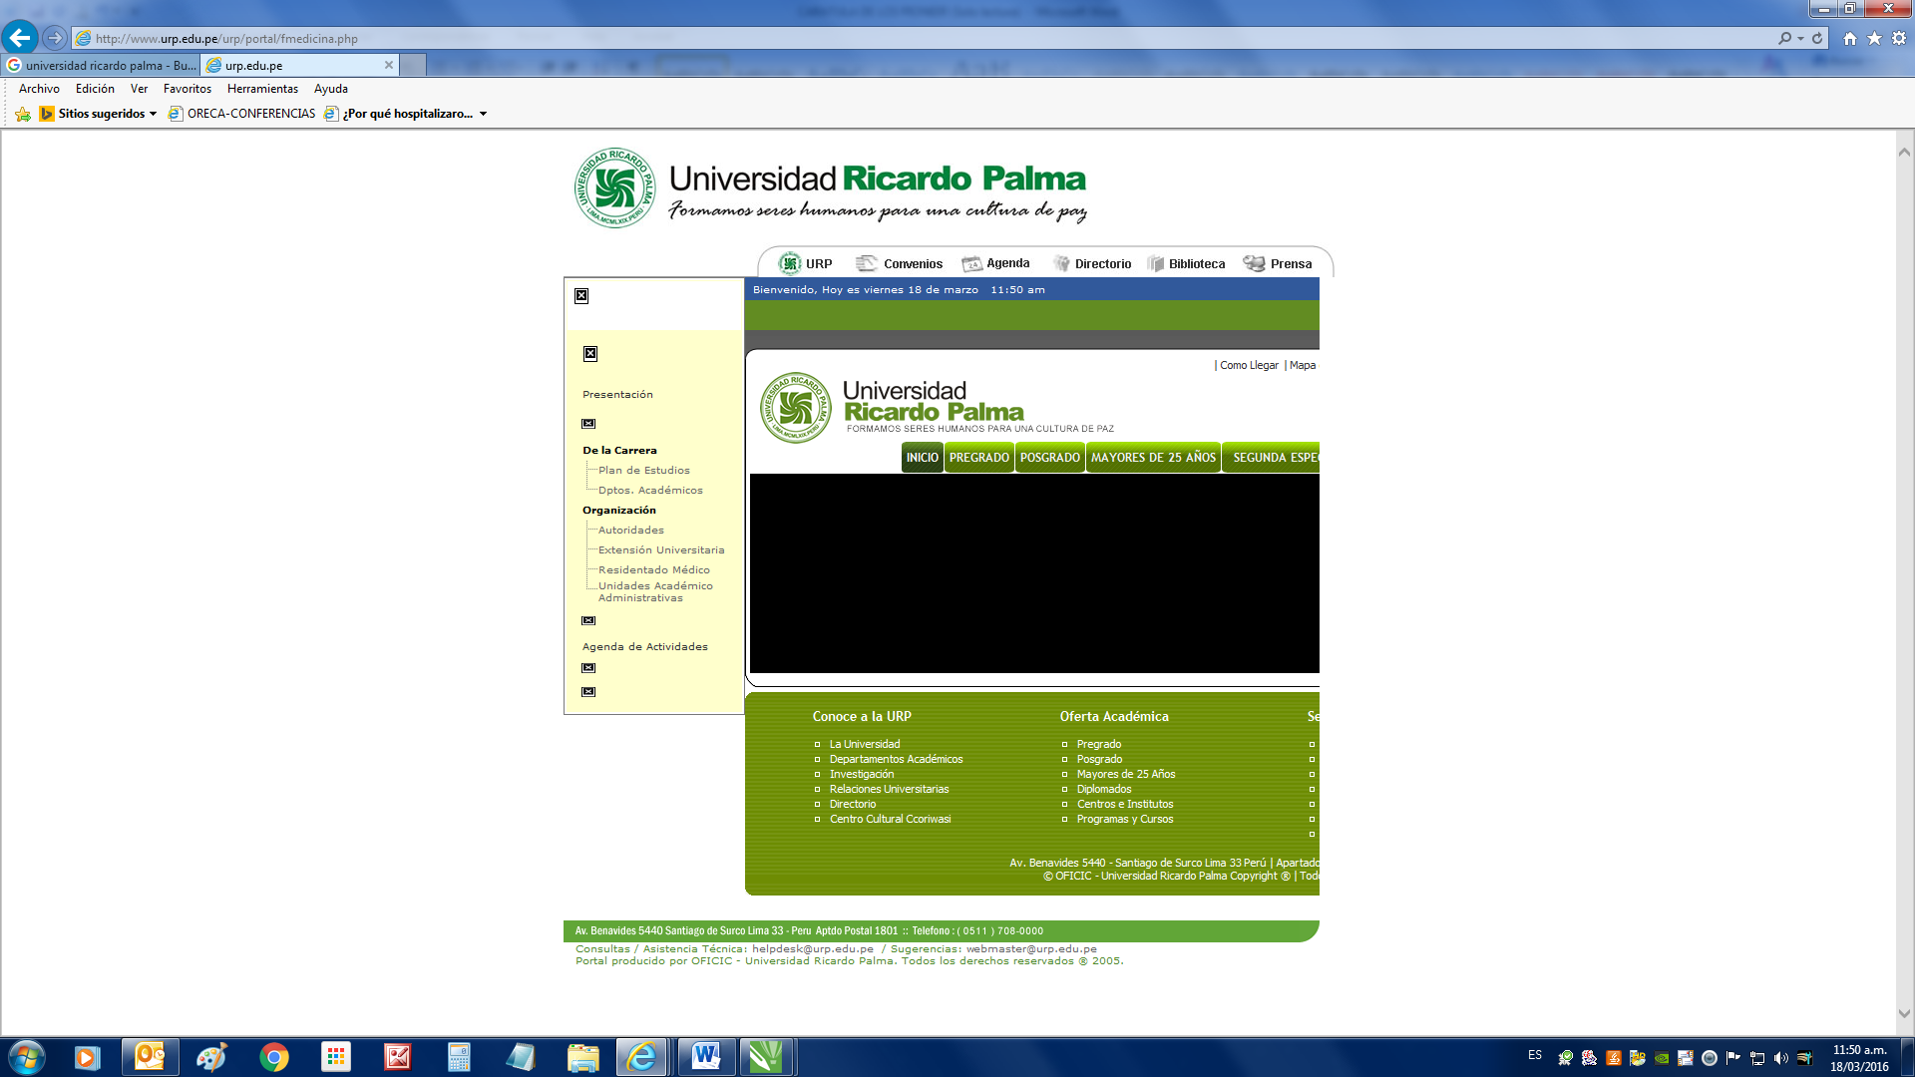
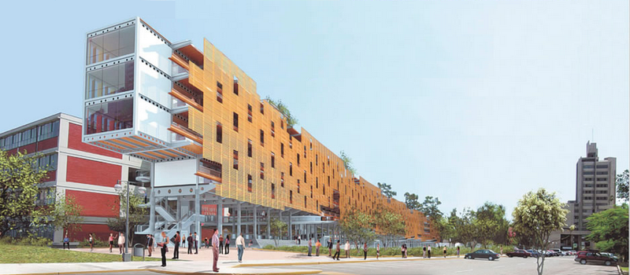
Universidad Ricardo Palma
RECTORADO
MAESTRÍA EN CIENCIA DE DATOS
Analisis estadístico de Textos
SEMANA 4
Cluster
MSc. Eder Tristán

Slide 2


A nuestro recordado Maestro
Dr. Erwin Kraenau Espinal, Presidente de la Comisión de Creación de la Maestría en Ciencia de los Datos

Slide 3
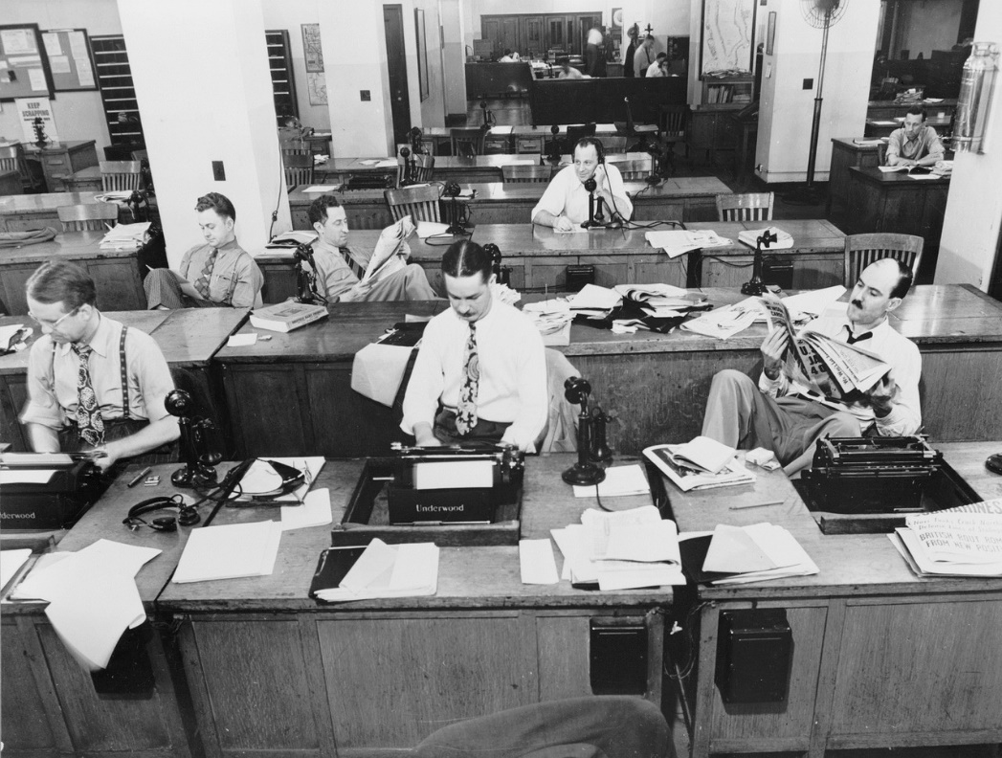
« Para poder seguir a veces hay que empezar de nuevo»
Cluster

Slide 4
CONTEXTO
La agrupación de documentos (o agrupación de texto) es la aplicación del análisis de agrupación a documentos textuales. Tiene aplicaciones en organización automática de documentos, extracción de temas y recuperación o filtrado rápido de información.
Un motor de búsqueda web a menudo devuelve miles de páginas en respuesta a una consulta amplia, lo que dificulta a los usuarios navegar o identificar información relevante. Los métodos de agrupación se pueden usar para agrupar automáticamente los documentos recuperados en una lista de categorías significativas.

Slide 5
CONCEPTO
La agrupación de documentos implica el uso de descriptores y la extracción de descriptores. Los descriptores son conjuntos de palabras que describen los contenidos dentro del clúster. La agrupación de documentos generalmente se considera un proceso centralizado.
La aplicación de agrupación de documentos se puede clasificar en dos tipos, en línea y fuera de línea. Las aplicaciones en línea generalmente están limitadas por problemas de eficiencia en comparación con las aplicaciones sin conexión. La agrupación de texto puede utilizarse para diferentes tareas, como agrupar documentos similares (noticias, tweets, etc.) y el análisis de comentarios de clientes / empleados, descubriendo temas implícitos significativos en todos los documentos.

Slide 6
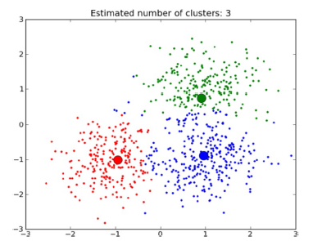
CONCEPTO
Es importante recordar que la agrupación es una técnica de aprendizaje no supervisada, y de la figura es bastante claro que siempre habrá cierta superposición entre los grupos porque no existe definición de un grupo perfecto. Todas las técnicas están basadas en matemáticas, heurística y algunas atributos inherentes a la generación de clústeres.

Slide 7
CONCEPTO
En general, hay dos algoritmos comunes:
El primero es el algoritmo basado en la jerarquía, que incluye enlace único, enlace completo, promedio grupal y método de Ward. Al agregar o dividir, los documentos se pueden agrupar en una estructura jerárquica, que es adecuada para la exploración. Sin embargo, dicho algoritmo generalmente sufre problemas de eficiencia.
El otro algoritmo se desarrolla utilizando el algoritmo K-means y sus variantes. Generalmente, los algoritmos jerárquicos producen información más detallada para análisis detallados, mientras que los algoritmos basados ​​en variantes del algoritmo K-means son más eficientes y proporcionan información suficiente para la mayoría de los propósitos. ( Manning, Chris, and Hinrich Schütze, Foundations of Statistical Natural Language Processing, MIT Press. Cambridge, MA: May 1999)

Slide 8
AGRUPACION JERARQUICA
La agrupación es una técnica para agrupar puntos de datos similares en un grupo y separar las diferentes observaciones en diferentes grupos.
Los clusters se crean de manera que tengan un orden predeterminado, es decir, una jerarquía. Por ejemplo, considere la jerarquía de conceptos de una biblioteca. Una biblioteca tiene muchas secciones, cada sección tendría muchos libros, y los libros se agruparían según su tema.
En Hierarchical Clustering, esta jerarquía de clústeres puede crearse de arriba a abajo o viceversa. Por lo tanto, son dos tipos a saber: Divisivo y Aglomerativo.

Slide 9
AGRUPACION JERARQUICA métodos
En el método Divisivo suponemos que todas las observaciones pertenecen a un único grupo y luego dividimos el clúster en dos grupos menos similares. Esto se repite recursivamente en cada grupo hasta que haya un grupo para cada observación. Esta técnica también se llama DIANA, que es un acrónimo de Análisis Divisivo.
Método aglomerativo: También se lo conoce como aglomeración aglomerativa jerárquica (HAC) o AGNES (acrónimo de aglomeración de anidación). En este método, cada observación se asigna a su propio clúster. Luego, se calcula la similitud (o distancia) entre cada uno de los clusters y los dos clusters más similares se fusionan en uno. Finalmente, los pasos 2 y 3 se repiten hasta que solo quede un grupo.

Slide 10
AGRUPACION JERARQUICA métodos
Tenga en cuenta que el método divisivo es bueno para identificar clusters grandes, mientras que el método aglomerativo es bueno para identificar clusters pequeños.
HAC representa la mayoría de los algoritmos de agrupación jerárquica, mientras que los métodos divisivos rara vez se utilizan.

Slide 11
AGRUPACION JERARQUICA HAC
Dado un conjunto de N elementos a agrupar, y una matriz de distancia NxN (o similitud), el proceso básico del agrupamiento jerárquico de Johnson (1967) es:
Asigne cada elemento a su propio clúster, de modo que si tiene N elementos, ahora tiene N clusters, cada uno con un solo elemento, deje que las distancias (similitudes) entre los conglomerados sean iguales a las distancias (similitudes) entre los elementos que contienen.
Encuentre el par más cercano (más similar) de clústeres y combínelos en un único clúster, de modo que ahora tenga un clúster menos.
Calcule distancias (similitudes) entre el nuevo clúster y cada uno de los clusters antiguos, repita los pasos 2 y 3 hasta que todos los elementos estén agrupados en un solo grupo de tamaño N.

Slide 12
AGRUPACION JERARQUICA HAC
En los Pasos 2 y 3, el algoritmo habla sobre la búsqueda de similitud entre los clusters. Entonces, antes de realizar cualquier agrupamiento, se requiere determinar la matriz de distancia que especifica la distancia entre cada punto de datos usando alguna función de distancia (Euclidiana, Manhattan, Minkowski, etc.).
Luego, la matriz se actualiza para especificar la distancia entre los diferentes clústeres que se forman como resultado de la fusión. Pero, ¿cómo medimos la distancia (o similitud) entre dos grupos de observaciones? Para esto, tenemos tres métodos diferentes como se describe a continuación. Estos métodos difieren en cómo se mide la distancia entre cada grupo.

Slide 13
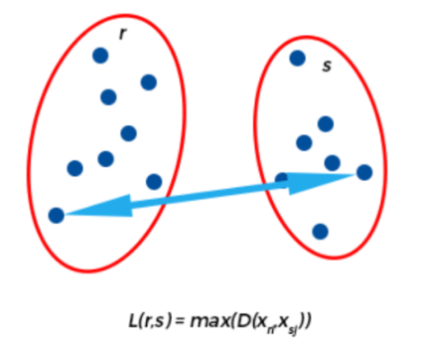
AGRUPACION JERARQUICA HAC – Enlace Completo
Este método también se llama diámetro o método máximo. En este método, consideramos la similitud del par más lejano. Es decir, la distancia entre un clúster y otro clúster se considera igual a la distancia más larga desde cualquier miembro de un clúster a cualquier miembro del otro clúster. Tiende a producir clusters más compactos. Una desventaja de este método es que los valores atípicos pueden provocar la fusión de grupos cercanos más de lo que es óptimo.

Slide 14
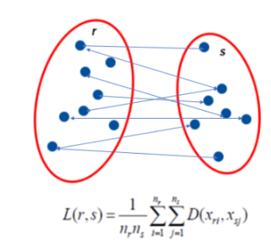
AGRUPACION JERARQUICA HAC – Enlace Promedio
En el método de vinculación promedio, tomamos la distancia entre un clúster y otro clúster para que sea igual a la distancia promedio desde cualquier miembro de un clúster a cualquier miembro del otro clúster.

Slide 15
AGRUPACION JERARQUICA HAC – Metodo WARD
El método de Ward apunta a minimizar la varianza total dentro del grupo. En cada paso, se fusionan el par de clústeres con una distancia mínima entre los clústeres. En otras palabras, forma grupos de una manera que minimiza la pérdida asociada con cada grupo.
En cada paso, se considera la unión de cada par de clústeres posible y se combinan los dos clusters cuya fusión da como resultado un aumento mínimo en la pérdida de información. Aquí, Ward define la pérdida de información en términos de un criterio de suma de cuadrados de error (ESS).

Slide 16
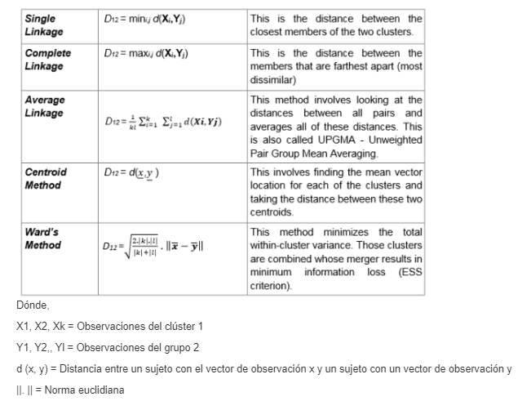
AGRUPACION JERARQUICA HAC

Slide 17
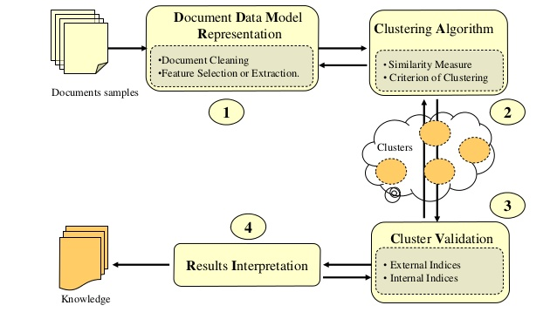
PROCESO CLUSTERING

Slide 18



¡Gracias!
Comunidad Data Science Perú
Comunidad Data Science Perú

